Slide 1

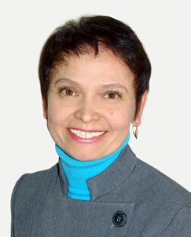

Год педагога и наставника-2023
Антонова Лариса Анатольевна,
Фото
учитель истории высшей квалификационной категории МБОУ «Гимназия №1»
Стаж работы: 33 года
ПЕДАГОГИЧЕСКОЕ КРЕДО:
«Смысл своей работы вижу в неустанном ученичестве»
Значимые достижения:
- Победитель муниципального этапа Всероссийского конкурса «Учитель года – 2008»
Победитель конкурса лучших учителей России ПНПО – 2008
Победитель конкурса «Наш лучший учитель» 2011-2014
Победитель конкурса «Учитель-эксперт» 2016
Старший эксперт региональной предметной комиссии ГИА по истории и обществознанию
Наставник победителей и призёров всероссийских и республиканских олимпиад и конкурсов

